Slide 1
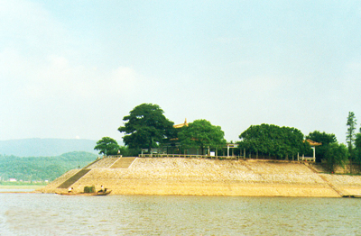
沁园春·长沙
毛泽东

Slide 2
词的知识
1、时代：词，兴起于随唐，全盛于宋，是配乐而唱的，是诗歌中的一种特殊的体裁。
2、名称：初名曲、曲子、曲子词。简称“词”，因句子长短不齐，故又称“长短句”如《稼轩长短句》，还有乐府之称，如《东坡乐府》。
3、分类：小令（58字以内）、中调（59-90字）、长调（91字以上）
4、词牌：写词时依照的乐谱，他规定了词的字数、平仄、压韵等，如“沁园春”、“满江红”、“西江月”等。
5、词题：词牌下另标的标题叫词题，如《沁园春∙长沙》中的“长沙”。
6、格式：词可以分上下两段，叫做“片”或者“阕”。

Slide 3
沁园春 长沙
独立寒秋，湘江北去，橘子洲头。
看万山红遍，层林尽染；漫江碧透，百舸争流。
鹰击长空，鱼翔浅底，万类霜天竞自由。
怅寥廓，问苍茫大地，谁主沉浮？
携来百侣曾游。忆往昔峥嵘岁月稠。
恰同学少年，风华正茂；书生意气，挥斥方遒。
指点江山，激扬文字，粪土当年万户侯。
曾记否，到中流击水，浪遏飞舟？

Slide 4
快速浏览课文，思考：
词的上下两阕各写什么内容？
上阕：眼前所见到的湘江的秋景图
下阕：回忆往事抒发感情

Slide 5
分析上阕
独立寒秋，湘江北去，橘子洲头。
看万山红遍，层林尽染；漫江碧透，百舸争流。
鹰击长空，鱼翔浅底，万类霜天竞自由。
怅寥廓，问苍茫大地，谁主沉浮？

Slide 6

分析上阕
独立寒秋，湘江北去，橘子洲头。
1、这三句交代了什么？
时间、地点、人物
2、正常的语序是什么？
寒秋（时节），（我）独立（于）橘子洲头，（看）湘江北去
3、为什么是“独立”？

Slide 7
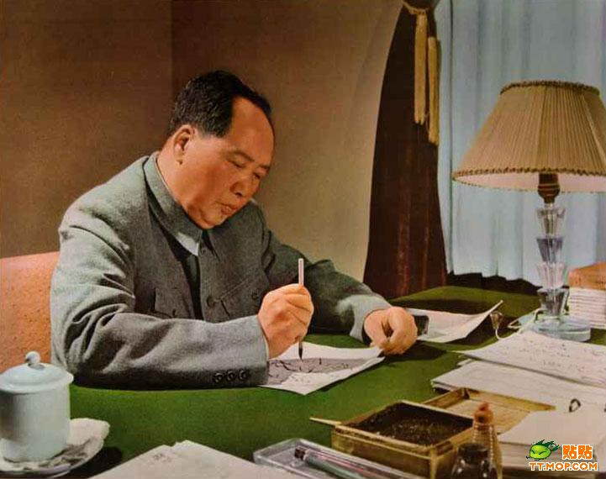
写作背景
1925年，工人、农民运动蓬勃发展，但国民党右派阴谋篡夺革命的领导权，这一年秋天，毛泽东同志离开韶山秘密去广州主办农民运动讲习所，途经长沙，重游橘子洲写下了这篇文章。

Slide 8
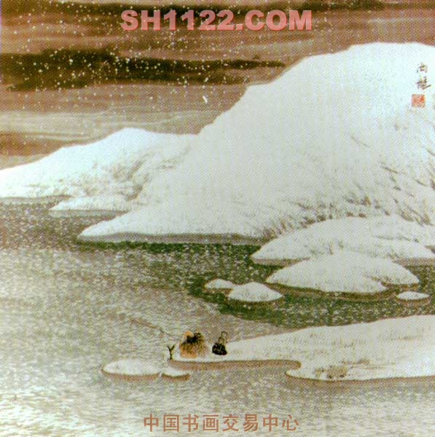

品析意境
沁园春 长沙
独立寒秋
江雪
柳宗元
千山鸟飞绝，
万径人踪灭，
孤舟蓑笠翁，
独钓寒江雪。

Slide 9
分析上阕
看万山红遍，层林尽染；漫江碧透，百舸争流。
鹰击长空，鱼翔浅底，万类霜天竞自由。
怅寥廓，问苍茫大地，谁主沉浮？
思考：
1、作者是以什么字领起如此多的内容的？
2、作者看到了什么？
3、作者分别是从哪些角度来写的？
4、这幅湘江的秋景有着怎样的特征？

Slide 10
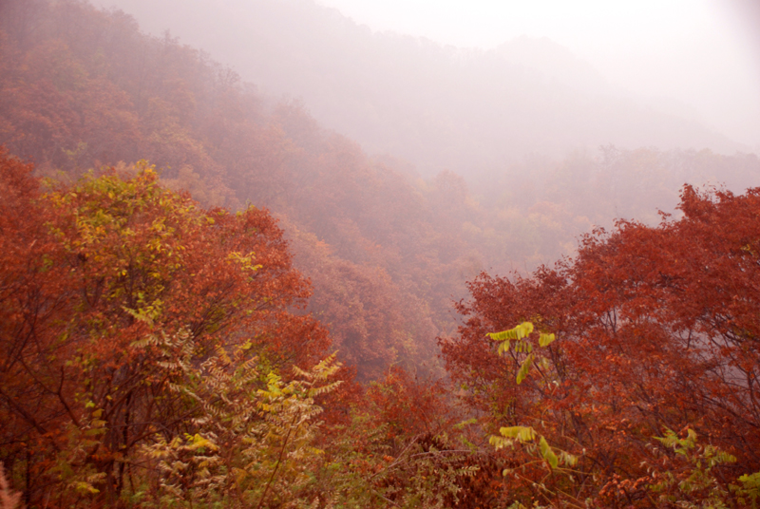
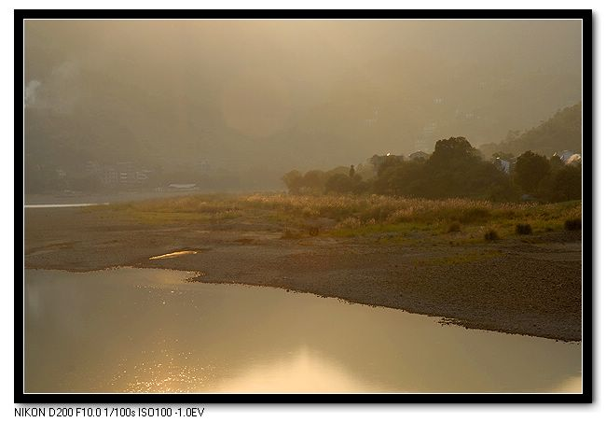
万山红遍
看
层林尽染
漫江碧透
百舸争流
鹰击长空
鱼翔浅底
万类霜天竞自由

Slide 11
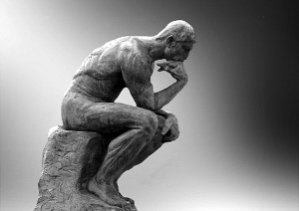
分析上阕
作者分别是从哪些角度来写的？

Slide 12
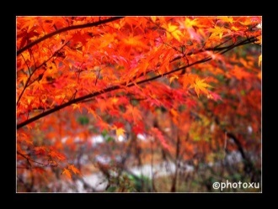
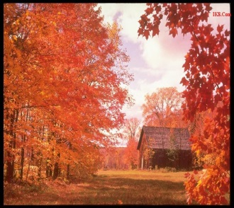
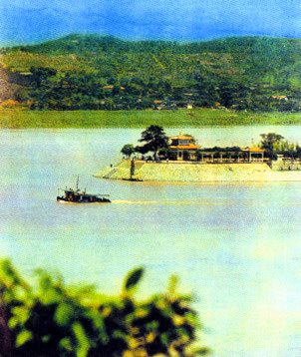
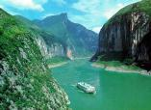

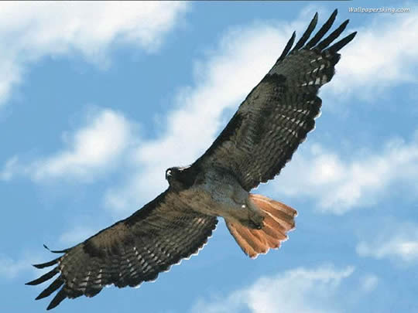

万山红遍
远眺
层林尽染
静
漫江碧透
湘江秋景图
近观
百舸争流
仰视：
鹰击长空
动
俯瞰：
鱼翔浅底

Slide 13
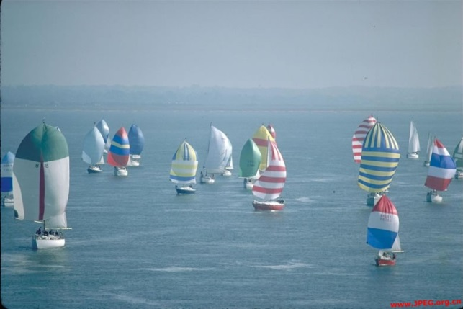

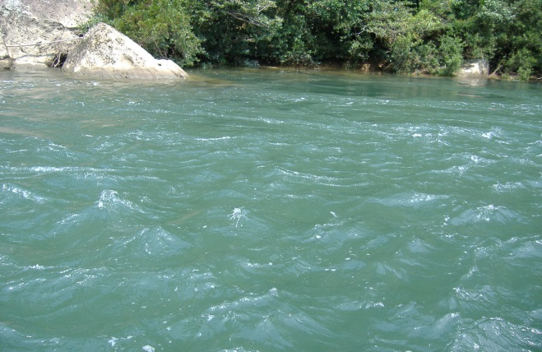
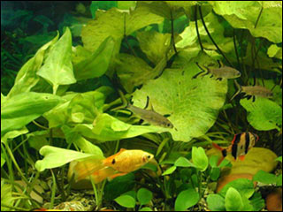
毛泽东笔下的秋景，给人的总体感觉是什么？
争
红
竞
击
色彩斑斓
翔
碧
充满生机

Slide 14
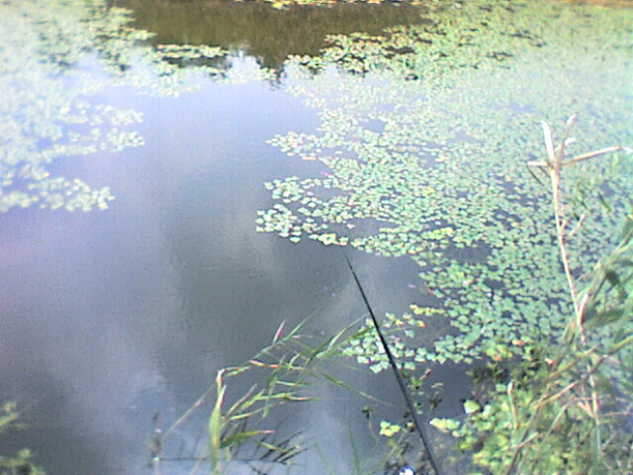
讨论：
古人写秋，多悲秋怨秋，正所谓“自古逢秋悲寂寞”,杜甫的《登高》“万里悲秋常作客，百年多病独登台”，还有马志远的《秋思》，都很悲凉，为什么毛泽东笔下的秋是如此的绚丽多姿呢？

Slide 15
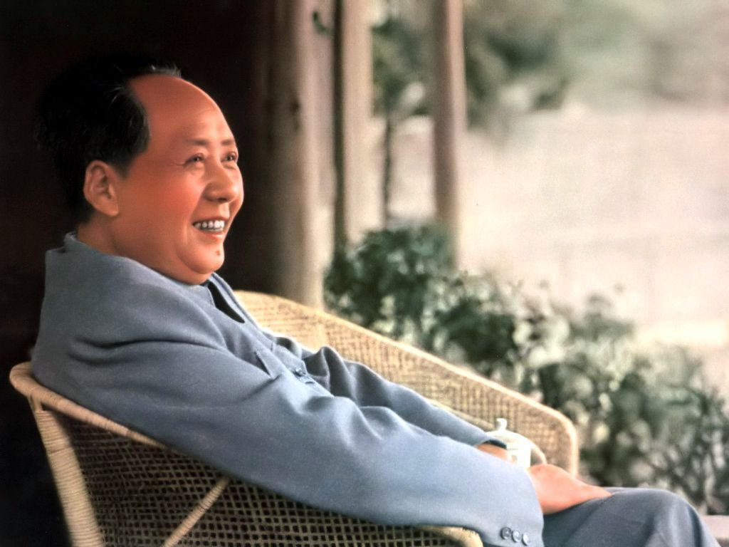

这与一个人的气度、胸襟、性格、身份等有关。毛泽东与众不同。他有经天纬地之才，再造乾坤之志；他有博大的胸怀，崇高的风范，有奋发向上、永不消沉的乐观性格，不同于那些多愁善感的纤弱文人，所以他的诗词气势磅礴，充满豪情，笔下的秋景也绚丽多姿，充满生机。

Slide 16
分析上阕
怅寥廓，问苍茫大地，谁主沉浮？
眼前的美景引起了诗人的深沉思考：这样辽阔的 大地由谁来主宰呢？

Slide 17
小结上阕
上阙写景，描绘了壮丽的湘江深秋景色，并即景抒情，提出了苍茫大地谁主沉浮的问题。

Slide 18
分析下阕
携来百侣曾游，忆往昔峥嵘岁月稠。
恰同学少年，风华正茂；书生意气，挥斥方遒。
指点江山，激扬文字，粪土当年万户侯。
曾记否，到中流击水，浪遏飞舟？
思考：
1、作者是以什么字领起下阕的内容的？
2、作者回忆了什么？
3、作者为什么会回忆往事？
4、能够“主沉浮”的是谁呢？

Slide 19
分析下阕
作者是以什么字领起下阕的内容的？
作者回忆了什么？
忆
携来百侣曾游， 往昔峥嵘岁月稠。
恰同学少年，风华正茂；书生意气，挥斥方遒。
指点江山，激扬文字，粪土当年万户侯。

Slide 20
分析下阕
思考：作者为什么会回忆往事？回忆往事的目的是什么？
惜秦皇汉武，略输文采； 唐宗宋祖，稍逊风骚。 一代天骄，成吉思汗，只识弯弓射大雕。
俱往矣，数风流人物，还看今朝。 —《沁园春·雪》
怅寥廓，问苍茫大地，谁主沉浮？—看今朝

Slide 21
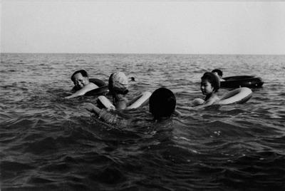
分析下阕
曾记否，到中流击水，浪遏飞舟？
中流—水流的中央
中流砥柱
主沉浮—
像毛泽东和他的同学这样有胆识有气魄的青年革命者

Slide 22
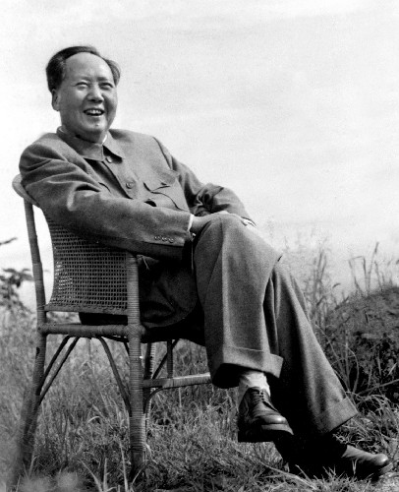
小结下阕
毛泽东同志青年时代就有“自信人生二百年，会当击水三千里”的鸿鹄大志，在这里诗人抒发了改造旧中国，主宰国家前途命运的豪情壮志和革命情怀，感情慷慨激昂！

Slide 23
小结全词
上阕：眼前所见和心中所思
下阕：回忆往事抒发感情
综观全词，造像写意，我们看到的是一个游人；借景抒情，我们看到的是一个诗人；深沉发问，我们看到的是一个哲人；怀人忆事，我们看到的是一群斗士。
整首词表达了作者对祖国山河的热爱，对家国命运的关怀，表现了他藐视困难、敢于斗争、坚信革命必定胜利的革命乐观主义精神

Slide 24
课堂练习
阅读以下两首诗，请说一说哪一首是毛泽东作品。
咏蛙
果然生就大肚样，
会有人来下池塘。
人静夜寂叫荷叶，
不是胆小是谦让。
独坐池塘如虎踞，
绿杨树下养精神。
春来我不先开口，
哪个虫儿敢作声？

Slide 25
布置作业
1、以“我心目中的青春”为题，写一篇小短文，表达自己对青春的认识。
2、熟读并背诵全诗。

